Slide 1

Արմաթ Դասավանդողների վերապատրաստում C++
Դաս #3
Դասընթացավար՝ Վահրամ Ահարոնյան

Slide 2
Ամբողջ տիպ
C++ում տարբեր մեծության ամբողջ թվեր կարելի է ներկայացնել
short համեմատաբար փոքր թվերի համար
int միջին մեծության թվերի համար
long և long long շատ մեծ թվերի համար
Համակարգչի ճարտարապետությունից (Intel, IBM, ARM, կախված ներկայացվող թվերի
մեծությունները կարող են տատանվել։ Օրինակ՝ int տիպը կարող է որոշ դեպքերում պահել թվեր
32768 , 32767] միջակայքից , իսկ հաճախ պահում է 2147483648, 2147483647] միջակայքից ։
Ավելի մանրամասն բոլոր դեպքերը կքննարկենք հաջորդ դասին։

Slide 3
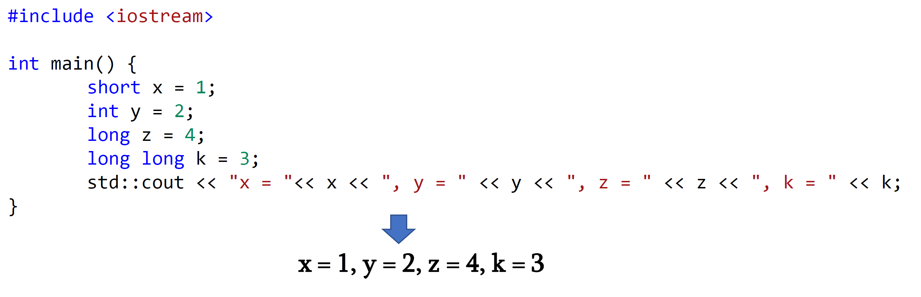
Ամբողջ տիպեր, օրինակ

Slide 4
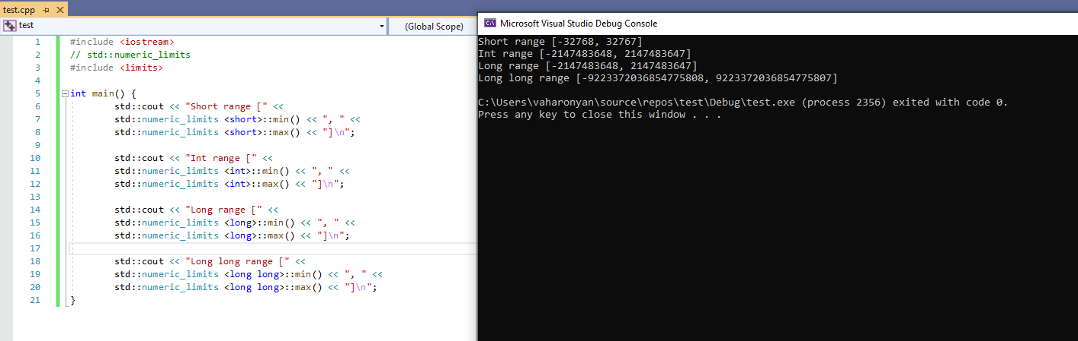
Ամբողջ տիպերի չափի ստուգում

Slide 5
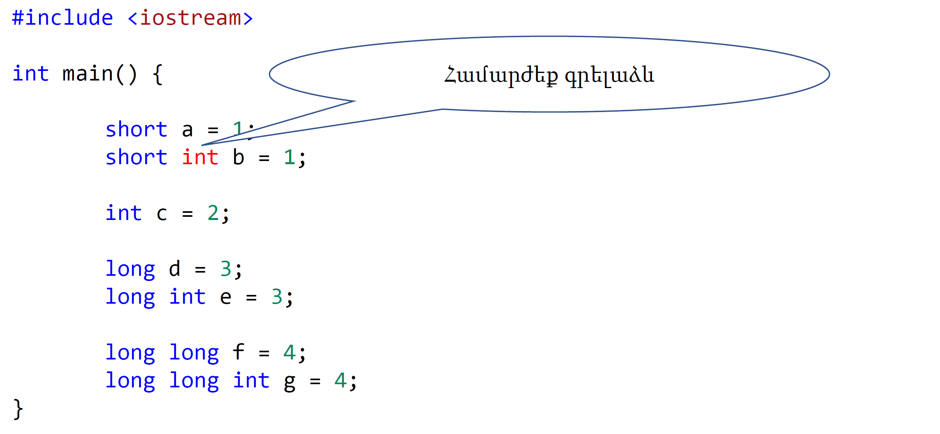
Հայտարարման համարժեքություն

Slide 6
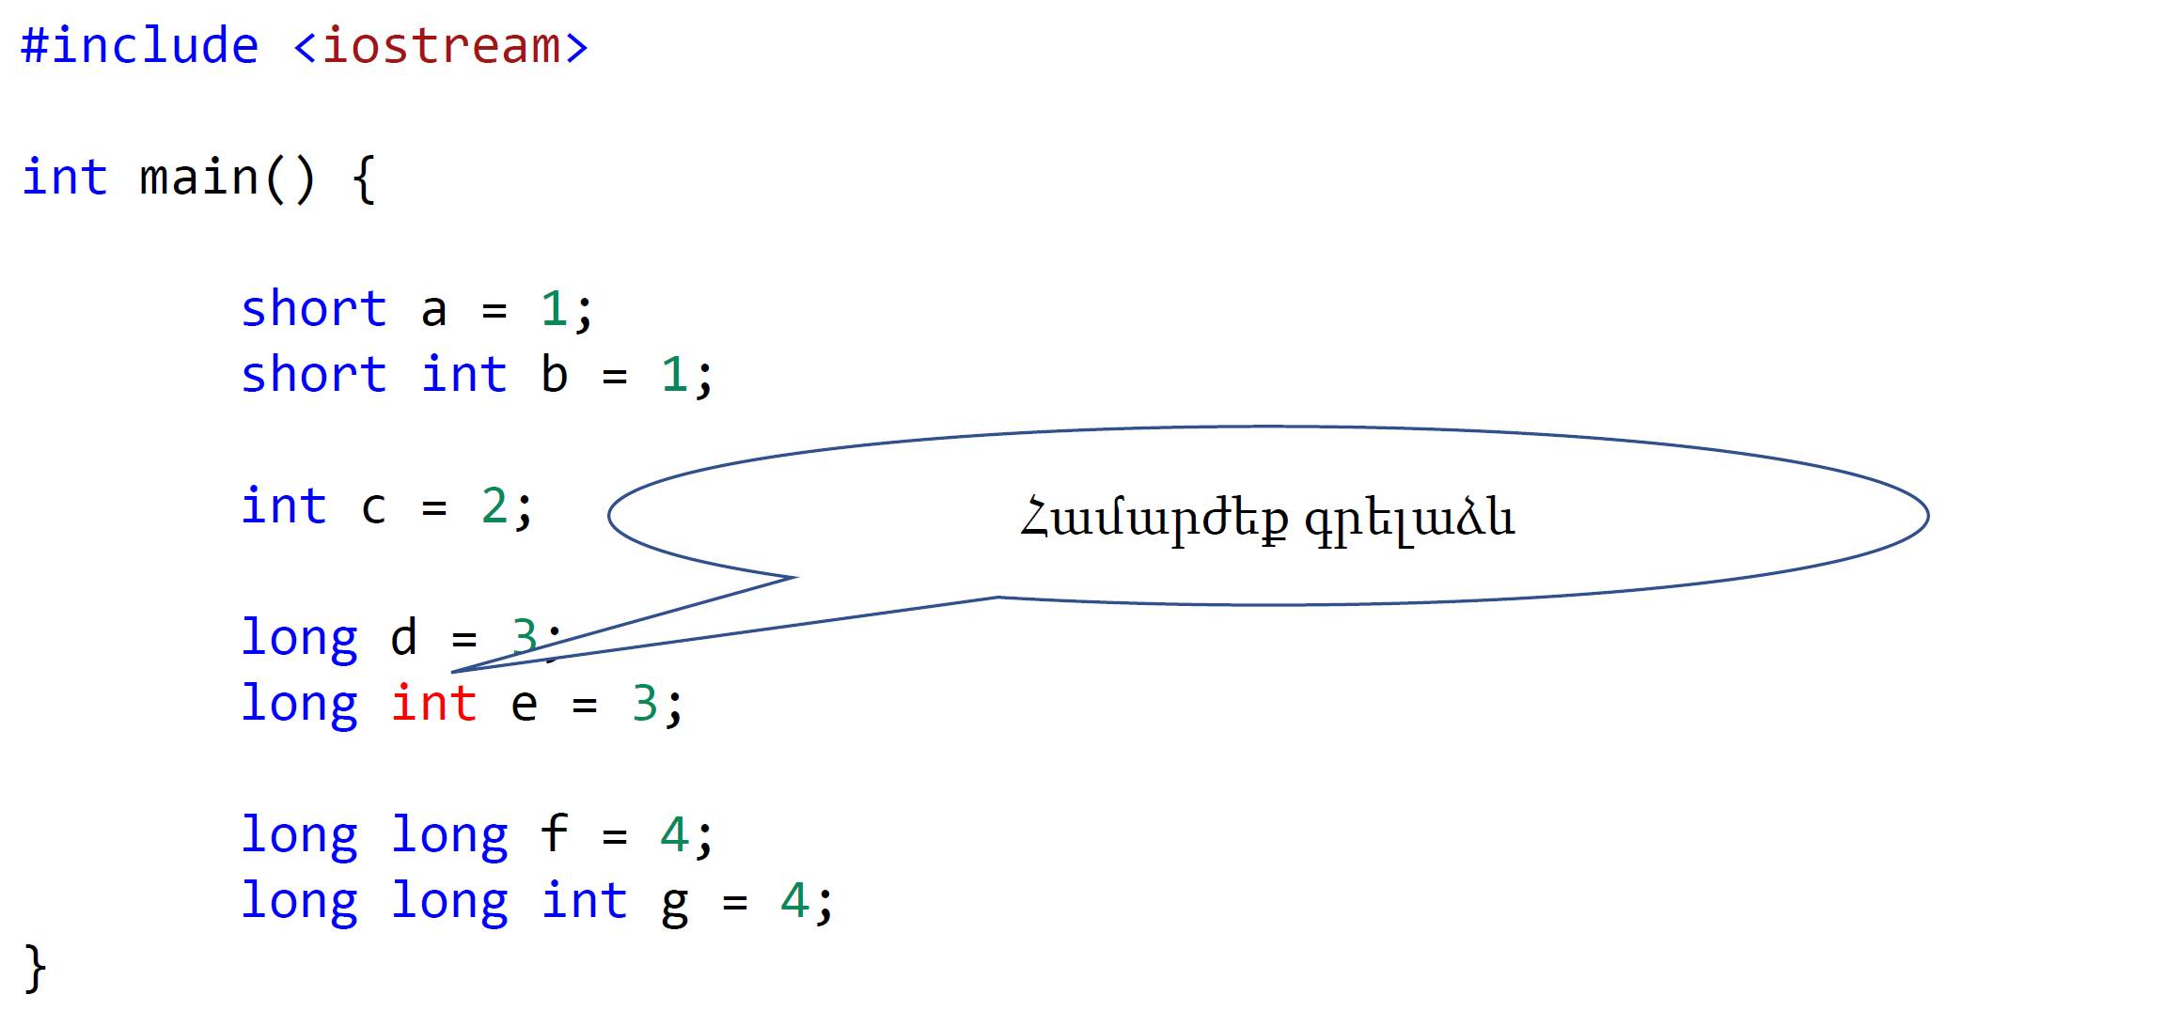
Հայտարարման համարժեքություն

Slide 7
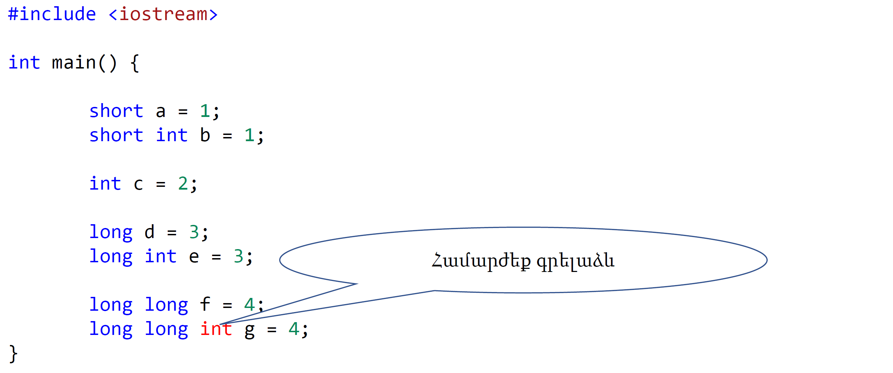
Հայտարարման համարժեքություն

Slide 8
Գործողություններ ամբողջ տիպերի հետ
Ամբողջ տիպերի համար հասանելի են հետևյալգործողությունները՝
+ երկու թվերի գումար
- երկու թվերի տարբերություն
* երկու թվերի արտադրյալ
/ երկու թվերի բաժանում ամբողջ մասով
% երկու թվերի բաժանում մնացորդով

Slide 9
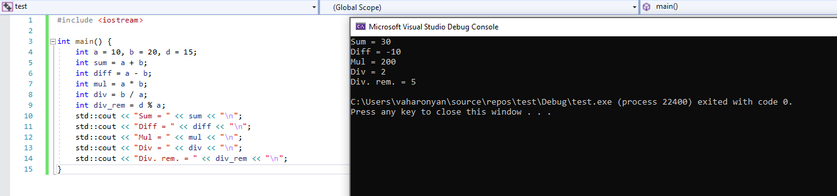
Գործողություններ ամբողջ տիպերի հետ

Slide 10
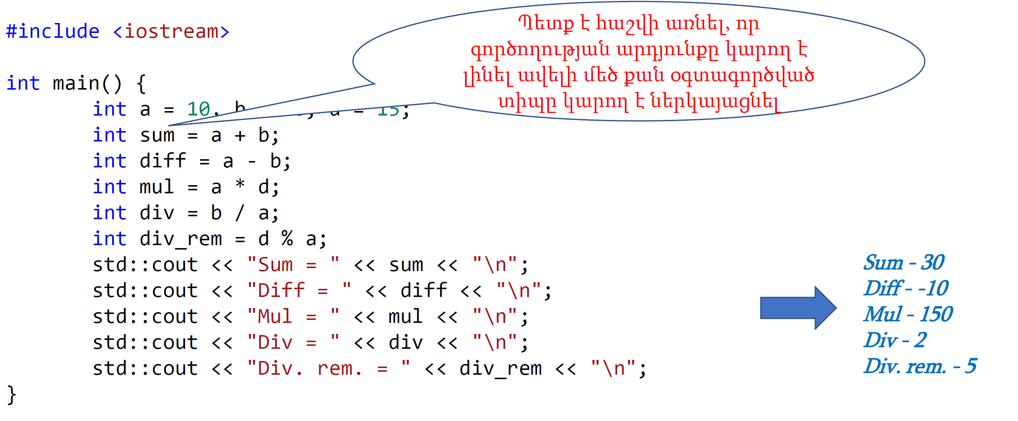
Գործողություններ ամբողջ տիպերի հետ

Slide 11
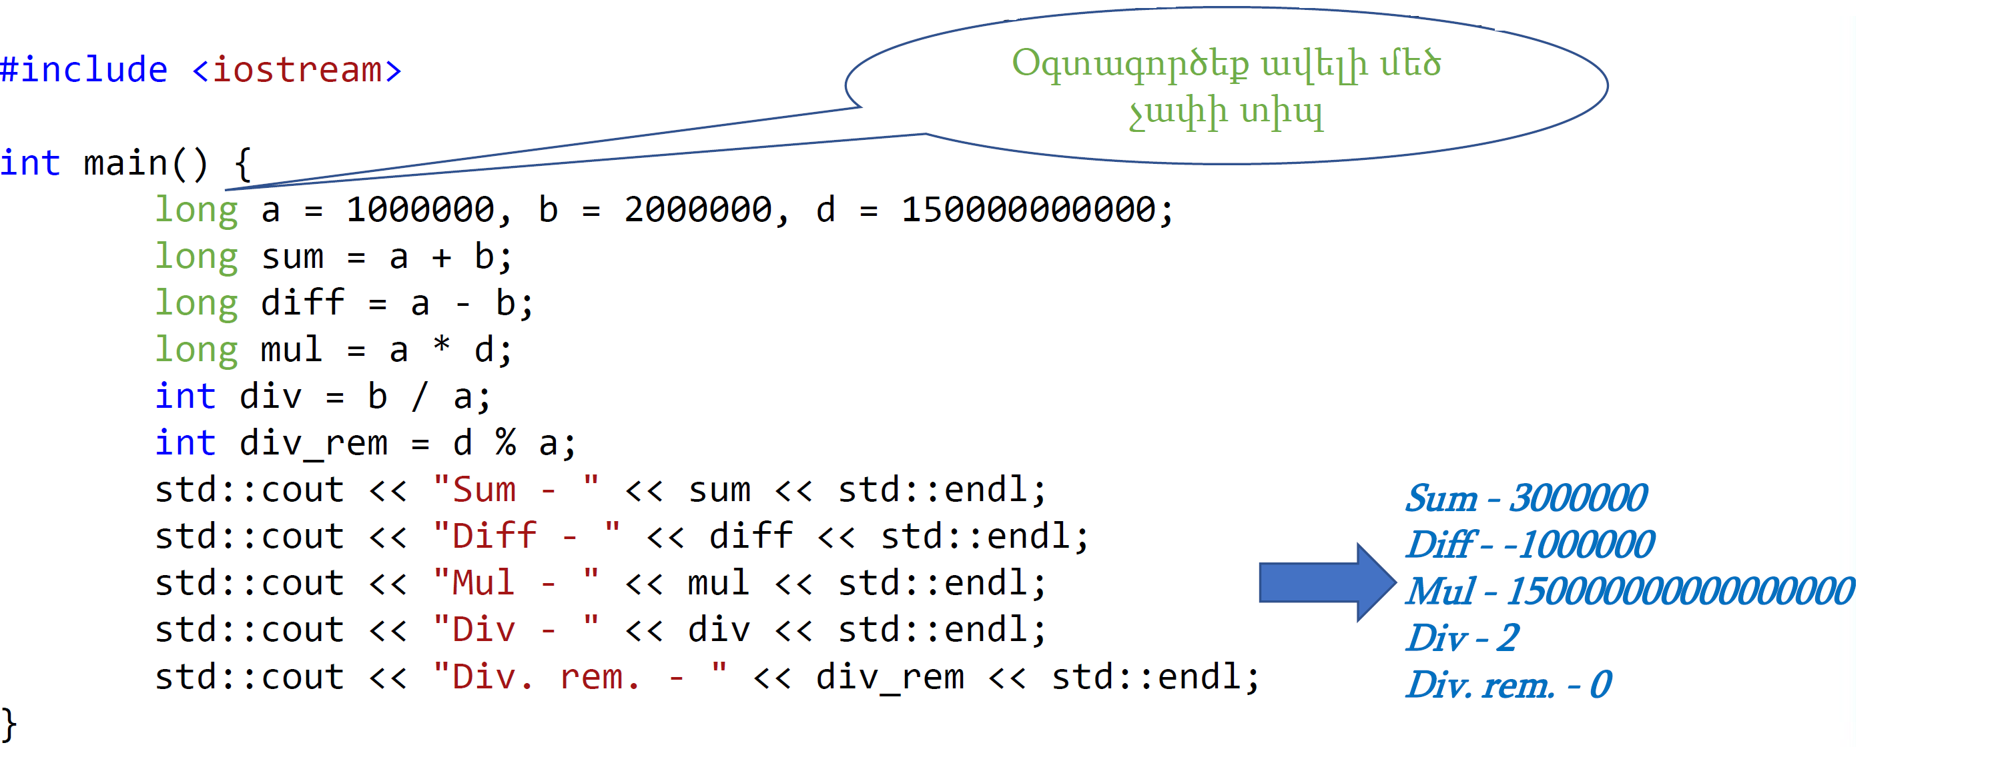
Գործողություններ ամբողջ տիպերի հետ

Slide 12
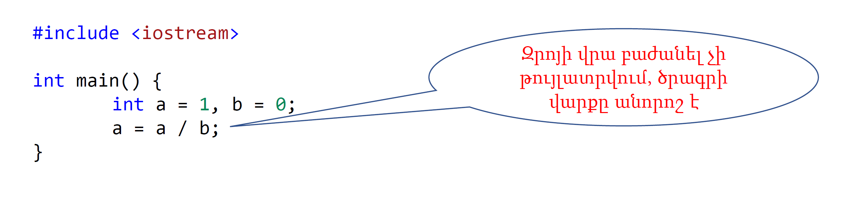
Զրոյի վրա բաժանում ամբողջ թվերի դեպքում

Slide 13
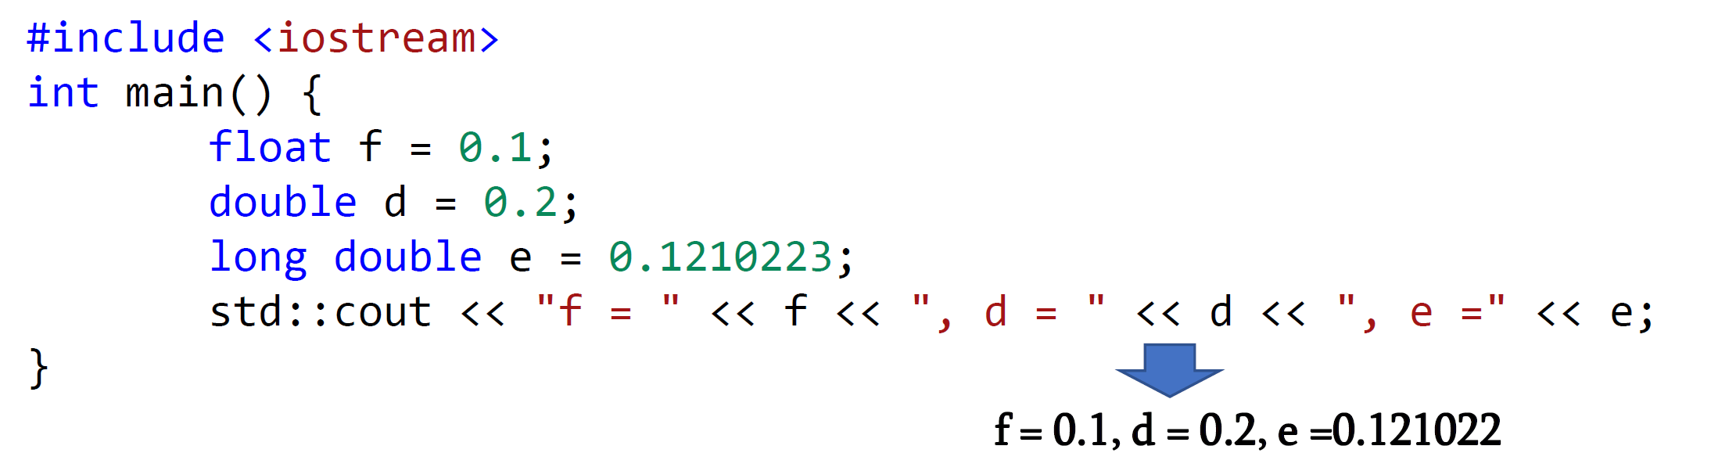
Սահող կետով թվեր
C++ ում կան մի քանի տիպեր սահող կետով թվերը (ռացիոնալ և իռացիոնալ թվերի մոտավոր ներկայացում) ներկայացնելու համար՝
float համեմատաբար փոքր ճշտությամբ ներկայացում
double և long double մեծ ճշտությամբ ներկայացում

Slide 14
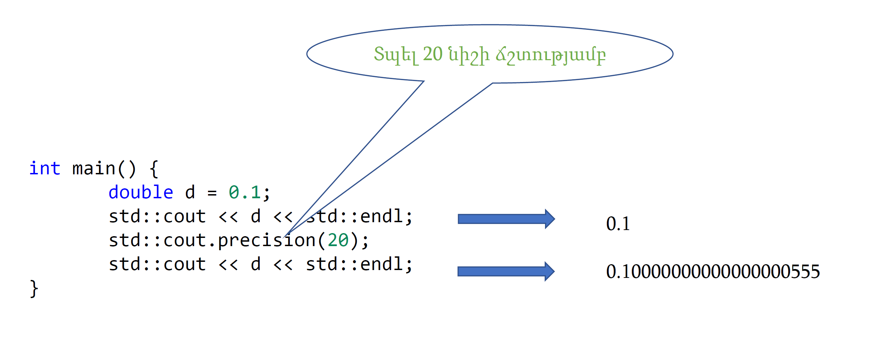
Սահող կետով թվեր

Slide 15
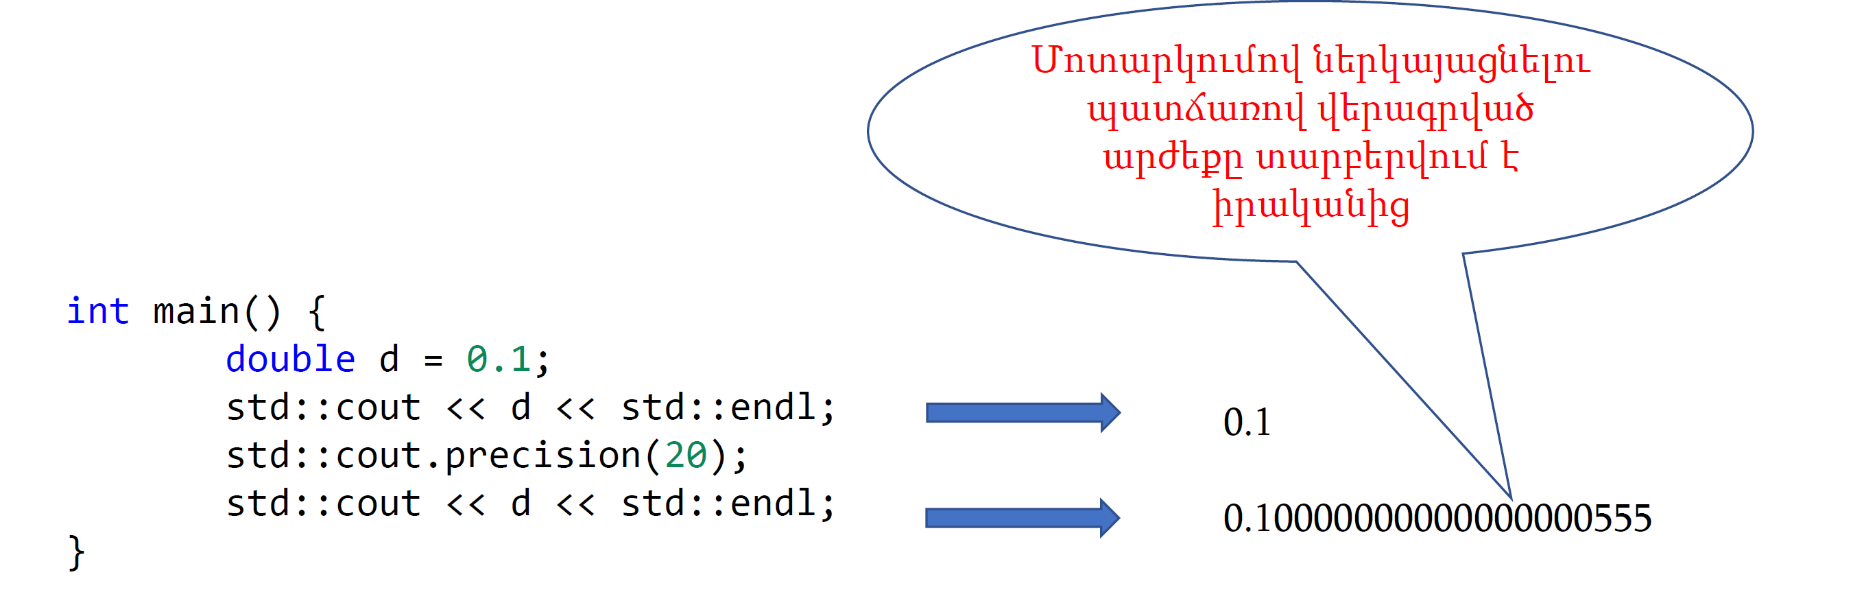
Սահող կետով թվեր

Slide 16
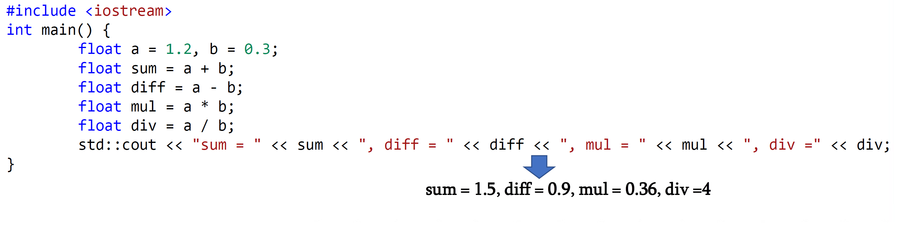
Գործողություններ սահող կետով թվերի հետ
Ամբողջ տիպերի համար հասանելի են հետևյալգործողությունները՝
+ երկու թվերի գումար
- երկու թվերի տարբերություն
* երկու թվերի արտադրյալ
/ երկու թվերի բաժանում

Slide 17
Ճշտության կորուստ
Ամբողջ տիպերի համար հասանելի են հետևյալգործողությունները՝
+ երկու թվերի գումար
- երկու թվերի տարբերություն
* երկու թվերի արտադրյալ
/ երկու թվերի բաժանում

Slide 18
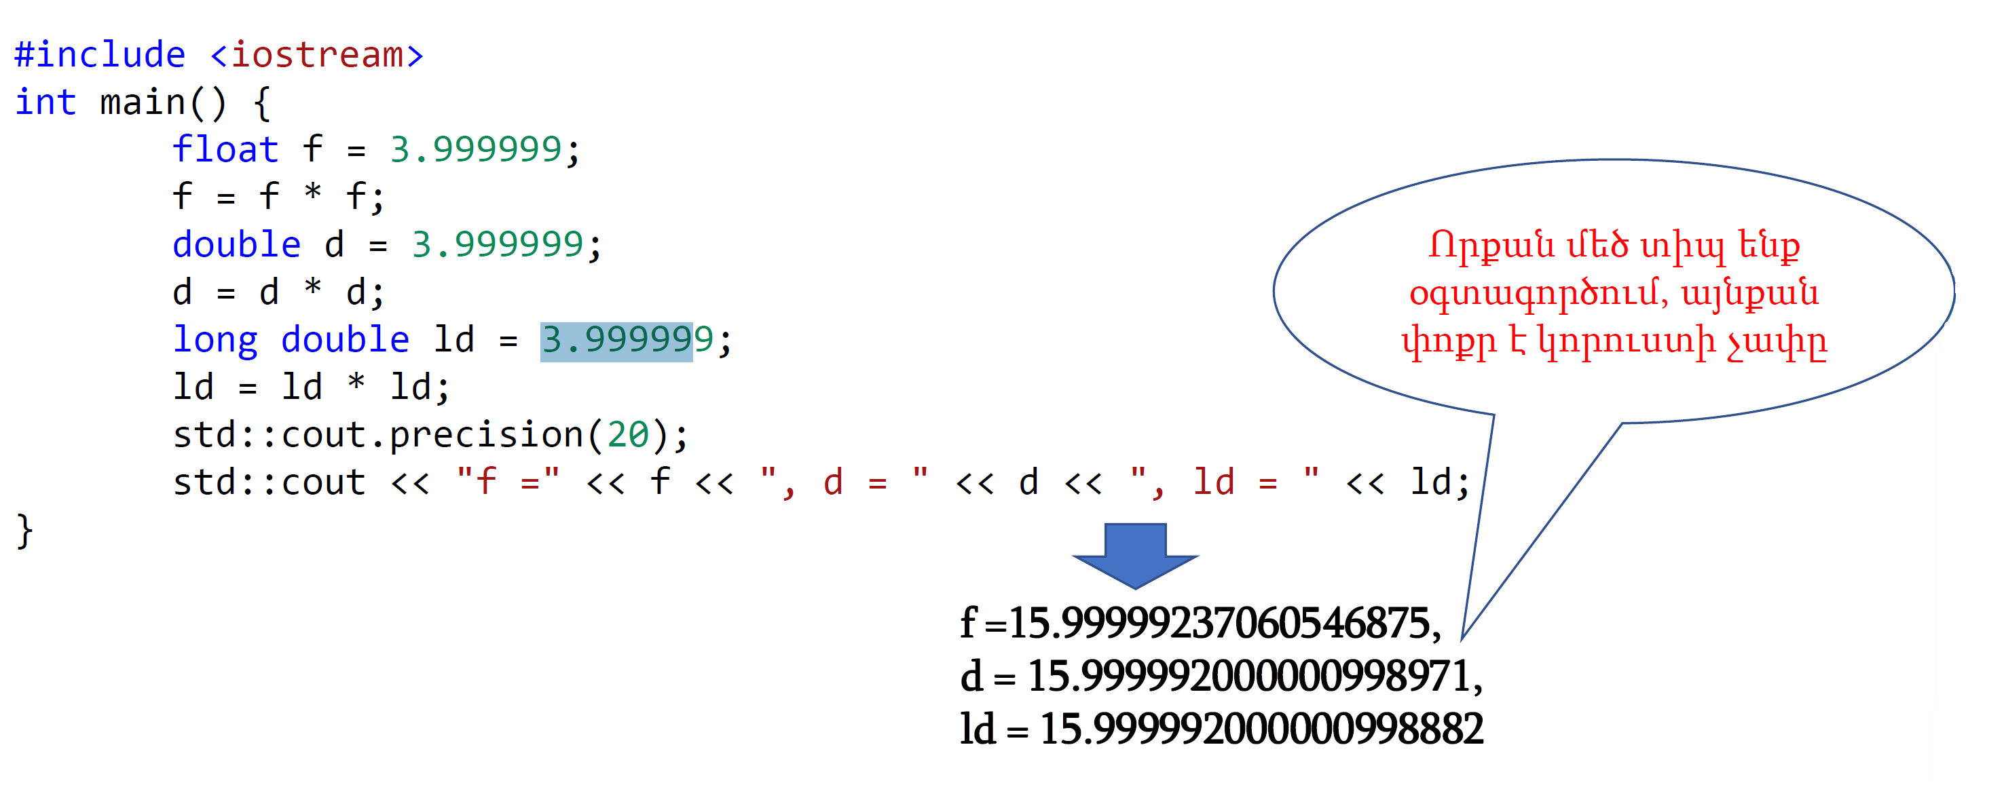
Ճշտության կորուստ

Slide 19
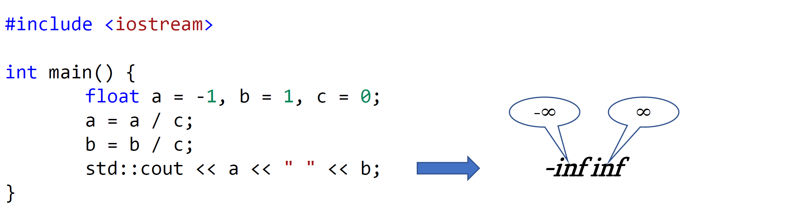
Զրոյի վրա բաժանում սահող կետով թվերի դեպքում

Slide 20
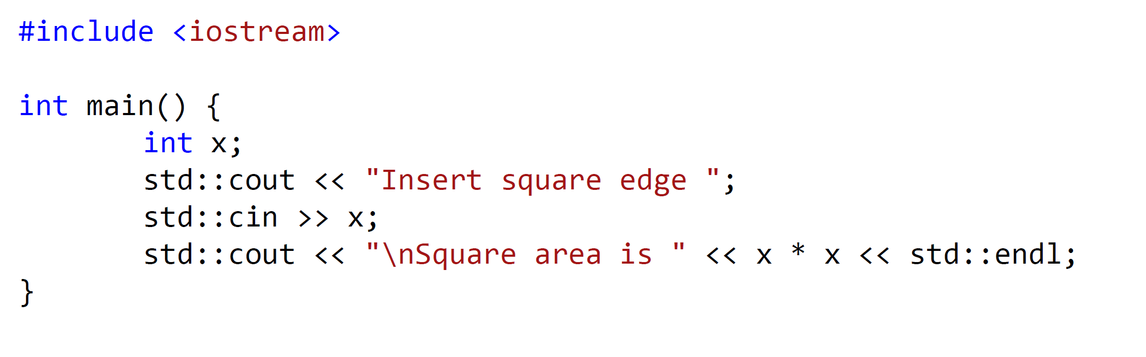
Տվյալների մուտքագրում

Slide 21
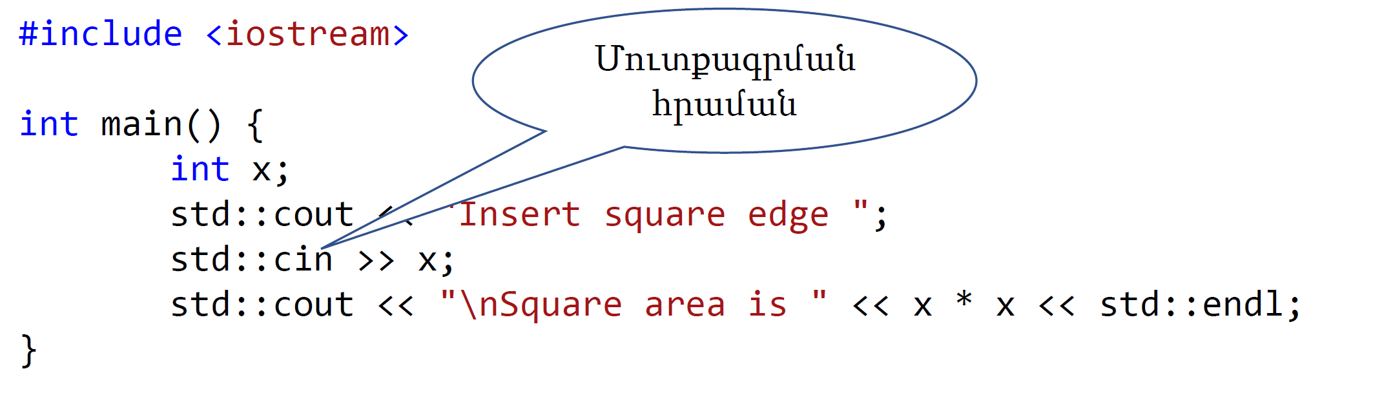
Տվյալների մուտքագրում

Slide 22
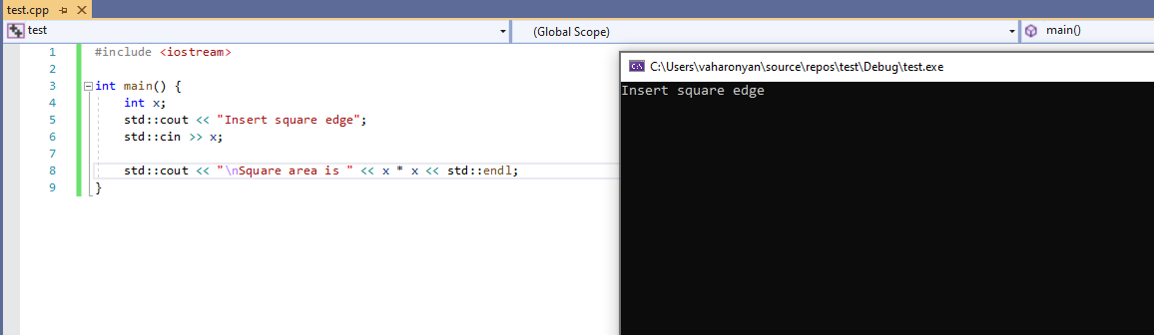
Տվյալների մուտքագրում
Սպասում է մուտքագրման

Slide 23
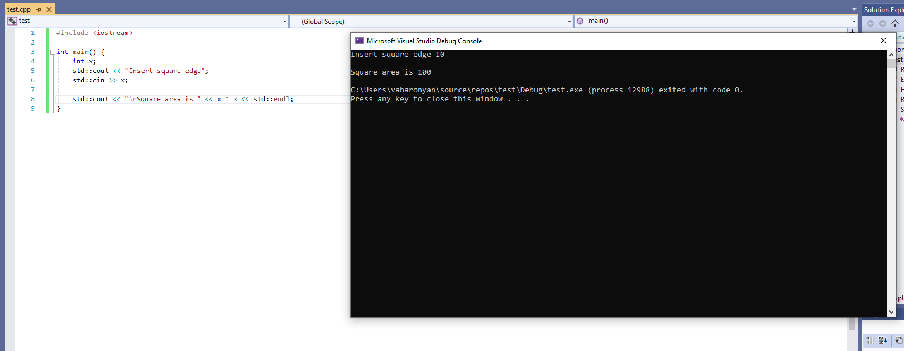
Տվյալների մուտքագրում
Մակերես

Slide 24
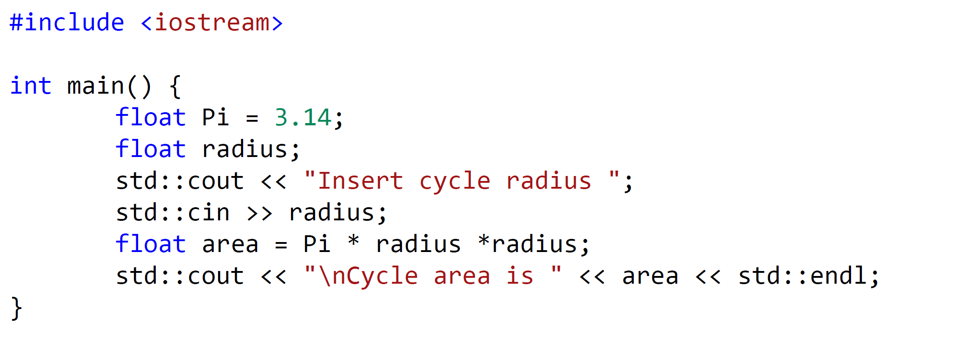
Շրջանի Մակերես մակերես

Slide 25
Խնդւրներ
Ուղղանկյան պարագիծ
Գրել ծրագիր, որը մուտքում կստանա ուղղանկյան 2 կողմերի երկարությունը և կարտածի այդ ուղղանկյան պարագիծը։ Ներմուծված կողմերի երկարությունները պատկանում են [0; 2147483647] միջակայքին և ամբողջ թվեր են։
Սահող կետով թվերի բաժանում
Գրել ծրագիր, որը մուտքում կստանա 2 սահող կետով թիվ և կարտածի առաջինի և երկրորդի բաժանման արդյունքում ստացված քանորդը։
Սեղանի մակերես
Պահանջվում է գրել ծրագիր, որը մուտքում կստանա ուղղանկյուն սեղանի հիմքերը ու բարձրությունը և կհաշվի այդ սեղանի մակերեսը: Սեղանի հիմքերը և բարձրությունը կարող են լինել ոչ ամբողջ թվեր։

